Slide 1

Proyecto EDUNABIO
Universidad Nacional Agraria (UNA), Nicaragua
Managua, Nicaragua
26 de febrero 2016
Carolina Vega-Jarquín, Dra. C. en Biotecnología
(carolina.vega@una.edu.ni)
Departamento de Producción Vegetal, FAGRO- UNA

Slide 2
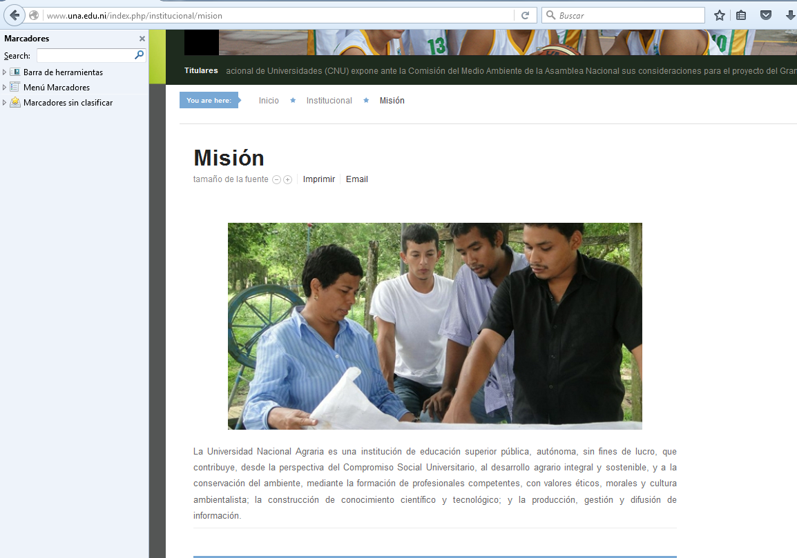

Slide 3
Task 2016: 1. Desarrollo de módulo(Maestría en AGR-DS):
***Etnoecología, 4
Diferentes perspectivas del universo (Integralismo/Dualismo).
  La mitología y la interacción ambiental.
  Aspectos etno-religiosos y la cosmología
Sistemas tradicionales de manejo de la tierra y los recursos. Sistemas de conocimiento local: apropiación y transmisión de los recursos botánicos y veterinarios
Etnobotánica y etnoveterinaria. Factores culturales, el reconocimiento, el aprovechamiento, la domesticación y clasificaciones utilitarias
  Medicina biológica (Fitoterapia. Homeopatía) y su manejo (enfermedades más comunes tanto humanas como de animales domésticos y sus tratamientos, según las localidades con enfoque agroecológico).
Antropología ecológica. Diálogo intercultural

Slide 4
Completamos Guía de evaluación:
1. What is the name of the module?
We are working with subjects known as Ethnoecology.
2. How many credits do the students get for this module? 4 credits
3. How many % of the total used / calculated time for this module do the students have to be present in lectures or seminars and how many % do they have to work for their own?
25% of the total (240 h), and they have to work 75%, 180 horas, for their own.
4. Is there a part of practical course or training in the module? How many % of the calculated time of the module are calculated for this practical part? There is not a practical course in Ethnoecology
5. How many and what kind of documents do the students get from the lecturers? On which way (download, copies, ppts, …) do they get them? The number of documents is diverse, and usually these are copies or ppts.
6. What kind of test do the students have to absolve at the end of the module (for example: written test, 180 min, oral examination 30 min, documentation, …) They have to realize a dissertation about a case study that have issues of agroecological management. They work in team of approximately 5 members.
7. What is the main difference to classic modules? we do not know what would be a classic modules.

Slide 5

Proceso interno de gestión del conocimiento que contribuye a la Modernización de la Curricula, al desarrollo de competencias.
Logros actuales
Visita 2 investigadores de
CORPOICA
Fortalecimiento

Slide 6
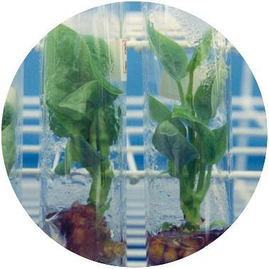
Logros actuales
1 estudiantes de Maestría realizó estancia en Universidad de Rostock (capacitación y entrenamiento).
1 profesor realizó estancia en Universidad de Rostock (capacitación e intercambio de experiencias)
Fortalecimiento del tema AGBD y en las investigaciones por uso de “técnicas
modernas”. Mejía y Alvarado.pptx
Jael.pptx

Slide 7
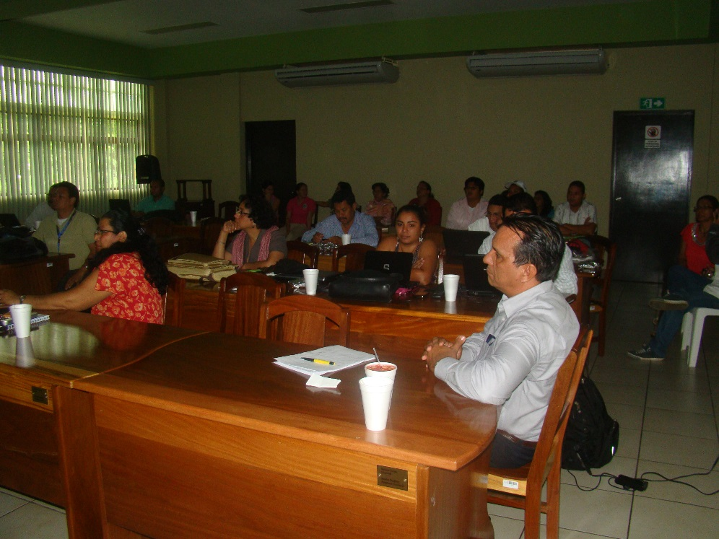
Logros actuales
APOYO del Maestro Antúnez
(U de Granma)28 28
profesores capacitados en:
Formación de Tutores para
un Entorno Virtual de Aprendizaje.
Taller 2016 tenemos XX y 3 profesores de la Universidad Nacional de Ingeniería que han recibido capacitación en:“El diseño instruccional de los cursos a distancia”

Slide 8
*El futuro
Habiendo identificado intereses comunes trabajaremos el desarrollo de alianzas con los miembros de la red para realizar proyectos conjuntos y continuar con intercambio de docentes y estudiantes.
Argentina/Agroecología E-A-D
Bioinsumos y su escalamiento
Proyecto de investigación conjunto:
“Obtención, identificación y uso de metabolitos secundarios de plantas y microorganismos con aplicación agropecuaria e industrial”

Slide 9

GRACIAS

Slide 10
*Innovación
Docencia
competencias*
Curriculum flexible
Ciencia y tecnología
Desarrollo humano y transformación social
Articulación de la investigación
Técnicas modernas de Aprendizaje
Mejoramiento curricular de la oferta académica
Investigación & Desarrollo
Extensión y gestión
*Agrobiodiversidad
EDUNABIO
Proyecto y Modelo educativo UNA
(Vega-Jarquín, 2014)
Notes:
8

Slide 11
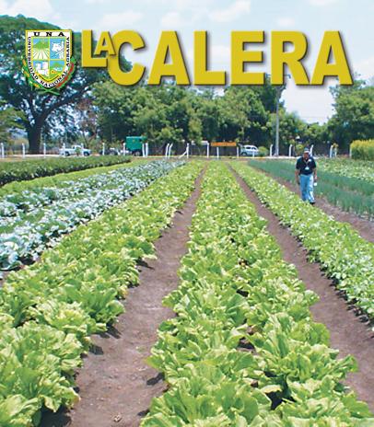

Slide 12
